Slide 1

STOCHASTICKÉ METODY
A JEJICH MOŽNÉ VYUŽITÍ PŘI NEHODOVÉ ANALÝZE
Ing. Vladimír Tylšar
www.nehody.net
Zjištění aktuální situace ohledně stavu „recertifikace“ přítomných znalců – zcela anonymní
https://bit.ly/zapisznalci Díky za odpovědi!

Slide 2
STOCHASTICKÝ ≈ „NÁHODNÝ“ resp. vycházející z náhodných hodnot, nejčastěji uměle generovaných
Stochastický model popisuje jevy, procesy nebo modely, které zahrnují prvek/prvky náhody, nepředvídatelnosti a pravděpodobnosti, na rozdíl od deterministických, kde je výsledek přesně daný.
Stochastické výpočetní metody jsou nejčastěji nazývány „METODA MONTE CARLO“
Existují však i další stochastické metody: simulované „žíhání“, molekulární dynamika aj.

Slide 3
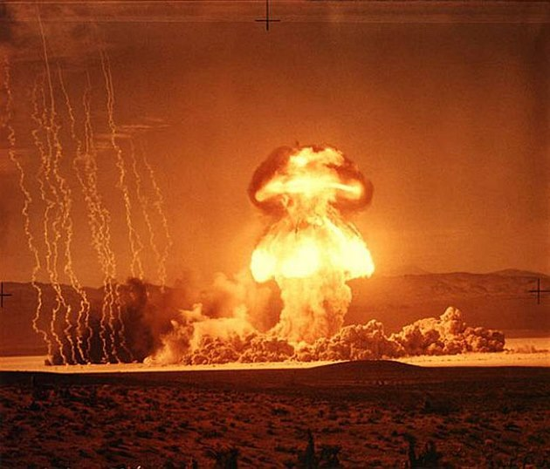
Rozvinutí myšlenky a první praktické nasazení s využitím výpočetní techniky :
projekt
MANHATTAN
Stanislaw ULAM a John von NEUMANN
Los Alamos, 1944 (?)
využití stochastické metody MC k řešení problematiky pohlcování a dalšího průniku neutronů hmotou
= potvrzení předpokladů o vyvolání řetězové reakce v konstrukci jaderné bomby před skutečným jaderným testem.
První testovací nálož „Trinity“ vybuchla v souladu s výpočty, stochastické modelování nejspíš funguje…

Slide 4
Nejstarší úloha (asi?) stochastické simulace:
BUFFONOVA JEHLA
délka jehly l ≤ t kde t je vzdálenost linek
Pravděpodobnost, že „jehla“ protne linku P= 2l/ tπ = n celkem/ np (protnutí linky)
(n= počet hodů celkem, np počet hodů kdy dojde k jevu překřížení)
Odvození distribuční funkce pravděpodobnosti pro tuto úlohu:
https://nehody.net/2026/01/07/buffonova-jehla/
https://bit.ly/Bjehla

Slide 5
Zjednodušení : l = t
Pak pravděpodobnost překřížení linky: P = 2/π = 0,6366 … = n celkem/ np
tedy π = 2 * n celkem /n překřížení
Testovací vzor Excel tabulky: https://bit.ly/Bjehla_test
Pro 500 simulovaných hodů jehlou π= cca 3,13

Slide 6
PROČ TOHLE?
Technické výpočty při nehodové analýze jsou zatíženy chybovosti vstupních údajů-
příklad:
měření vzdálenosti tj. např. postřetové polohy (často „zábavné“ údaje o zaměření PČR – stále oblíbené „spouštění pomyslných kolmic“ a jiné hrůzy…)
Kolečko–prokluz, dle doc. Šachla až + 8 %, kolečkem rejdí i v příkopech…
neurčitost „přesné“ vstupní hodnoty (souč. adheze, koef. tření, reakční doba (!!!)
nutnost pracovat s intervaly / mezemi, ruční výpočet v rozmezí technicky přijatelné oblasti vstupních hodnot je mnohdy „otrocký“ a nepřehledný s rizikem chyb při výpočtech
Ze spisu:
„Znalec určil střetovou rychlost motocyklu s osobním automobilem na 98,36 km/h…“
Pak má znalec nejspíše nějakého kamaráda věštce.

Slide 7
Gaussův zákon přenášení chyb
(Soudní inženýrství str. 247 ) – „znalecký vzorec č. 1“ v0 = √ vx +2as všichni jistě četli
Dovození možného intervalu počáteční rychlosti zjištěného byť i z jednoduchého vzorce – střední chyba měření - často výrazně komplikovanější než výpočet sám.
Předpokládá jednak alespoň základní znalost diferenciálního počtu a i tak je velká pravděpodobnost chyb včetně numerických při dokončování výpočtu.
Obvyklá pomocná „berlička“ – znalec uvede technicky přijatelný interval dovozené výstupní hodnoty např. rychlosti „ plus mínus 5 % „ od hodnoty vypočtené tak nějak „od pasu“.

Slide 8
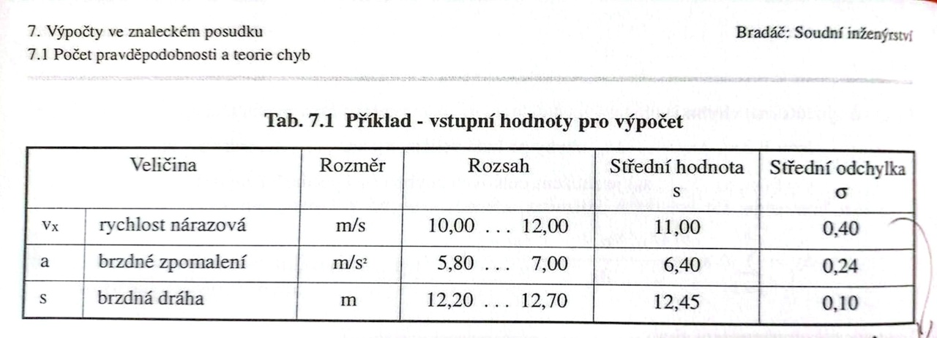
Výsledkem s aplikací zákona šíření chyb (viz. str. 248 SI) je střední hodnota rychlosti na počátku brzdění
16,74 m/s (60,3 km/h) se střední odchylkou 0,32 m/s

Slide 9
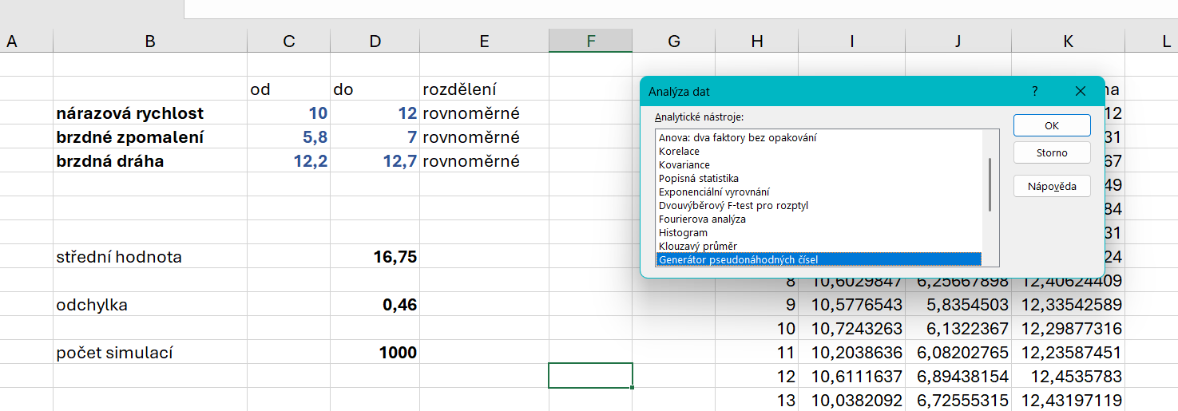
Řešení předchozího úkolu aplikací simulace Monte Carlo
MS EXCEL - bez specializovaného doplňku (standardní sw, součást Office)
Data- Analýza dat – Generátor pseudonáhodných čísel

Slide 10
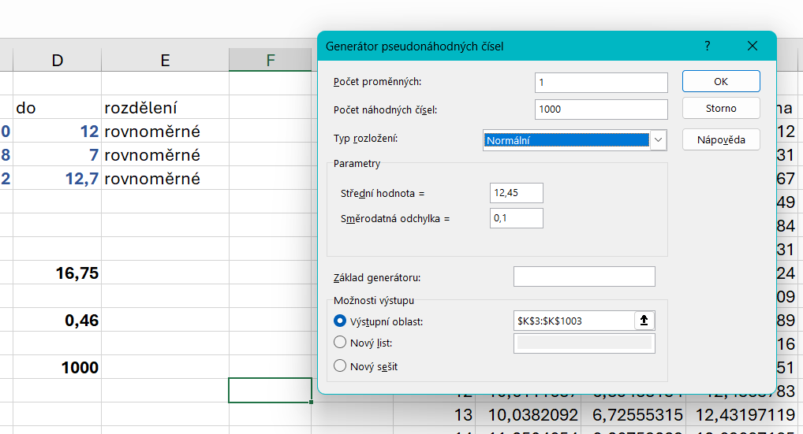
výběr oblasti uložení výstupních hodnot + definice druhu rozložení spojitých náhodně generovaných veličin v definovaném intervalu (možnost „rovnoměrné“ či „Gaussovo“)

Slide 11

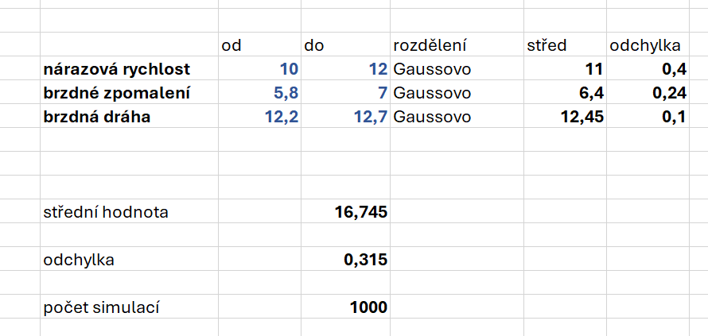
Pan profesor Bradáč v SI :
Stochastická simulace Monte Carlo: otevření tabulky v MS EXCEL, nastavení 3 rozmezí, zadání výpočtu pro 1000, 2000 nebo „mračno“ simulací – výsledek poté za jednotky s
https://bit.ly/EXF_26

Slide 12
DOPLŇKY MS EXCEL pro stochastické modelování
Analytic Solver – Frontline Systems
Oracle Crystal Ball
asi i další (Model Risk, GoldSim)
Hlavní problém: CENA
Analytic Solver 1800 USD/rok, 5000 USD/3 roky apod.
DOPLNĚK „ARGO“
dostupný zdarma https://github.com/boozallen/argo
popis instalace: https://github.com/boozallen/argo/wiki/Installation

Slide 13

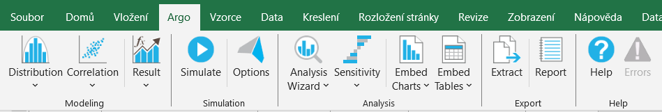
Po instalaci do MS EXCEL je dostupný (dle nastavení uživatele) v horní liště a může vypadat např. takto

Slide 14
Zkušební úloha:
dovodit stochastickým modelováním rozsah možné rychlosti a polohy vozidla před MS na počátku reakce řidiče na hladině spolehlivosti 95 % tj. ± 2 σ „nade vší pochybnost“ a na hladině spolehlivosti 99 % ± 2,5 σ = „technická jistota“
Vstupní hodnoty:
nárazová rychlost 90 km/h = 25 m/s ± 5 km/h (1,4 m/s) předpokládané „normální“ /Gaussovo rozdělení
brzdné zpomalení v rozmezí 7 až 8,5 m/s s rozdělením rovnoměrným (uniform)
brzdná dráha 20 metrů ± 1 m rozdělení rovnoměrné
reakční doba řidiče 1 s ± 0,3 s rozdělení rovnoměrné
technická prodleva brzd 0,2 s ± 0,1 s rozdělení rovnoměrné

Slide 15
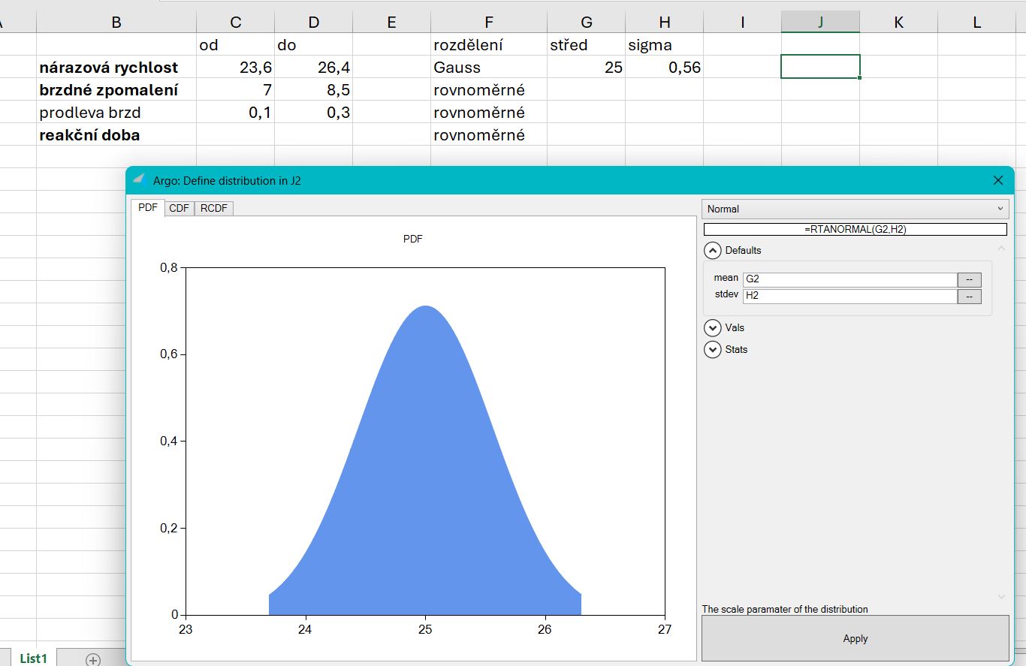

Slide 16
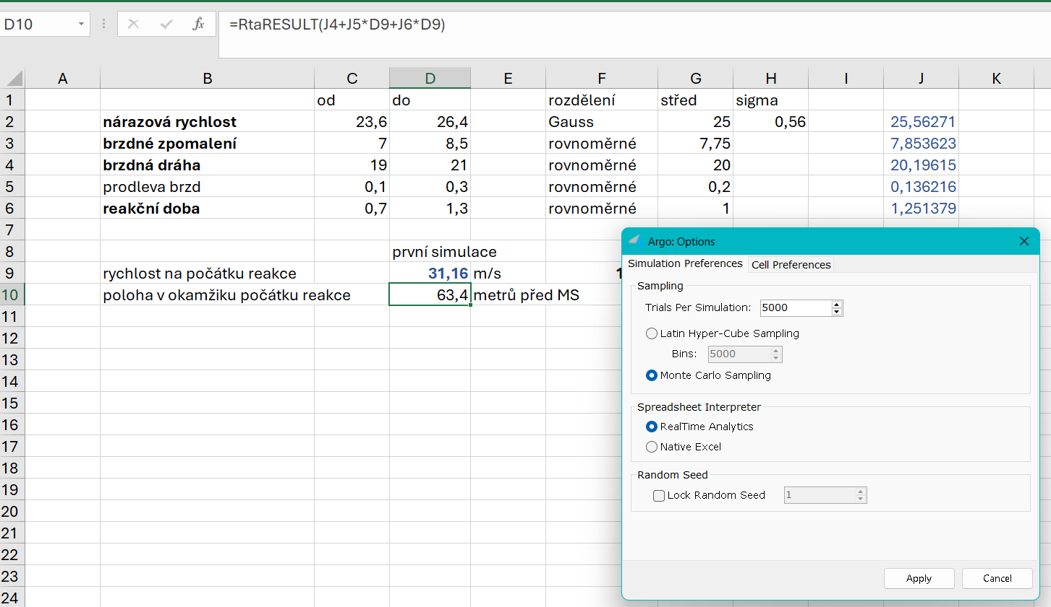

Slide 17
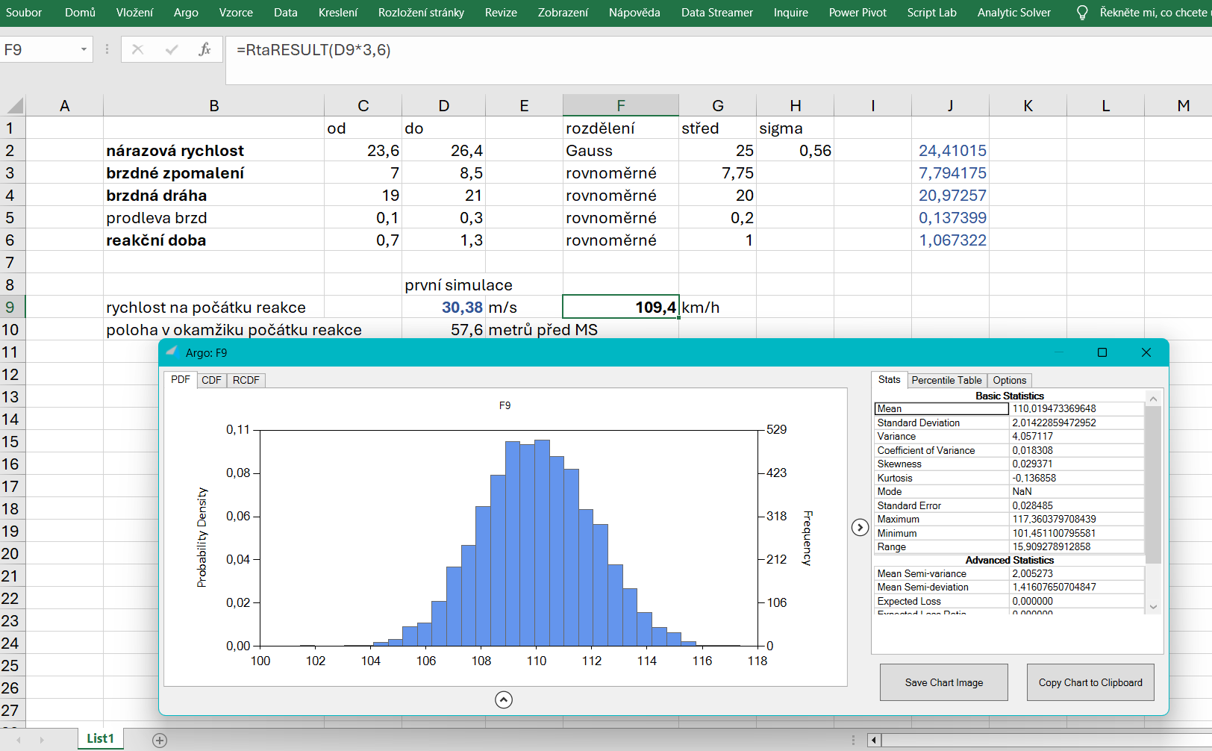
Histogram možné rychlosti na počátku reakce řidiče+podrobná statistika:
střední hodnota rychlosti 110 km/h
± 2 sigma = 106 až 114 km pro P= 95 %
± 2,5 sigma = 105 až 115 km/h pro P= 99 %

Slide 18
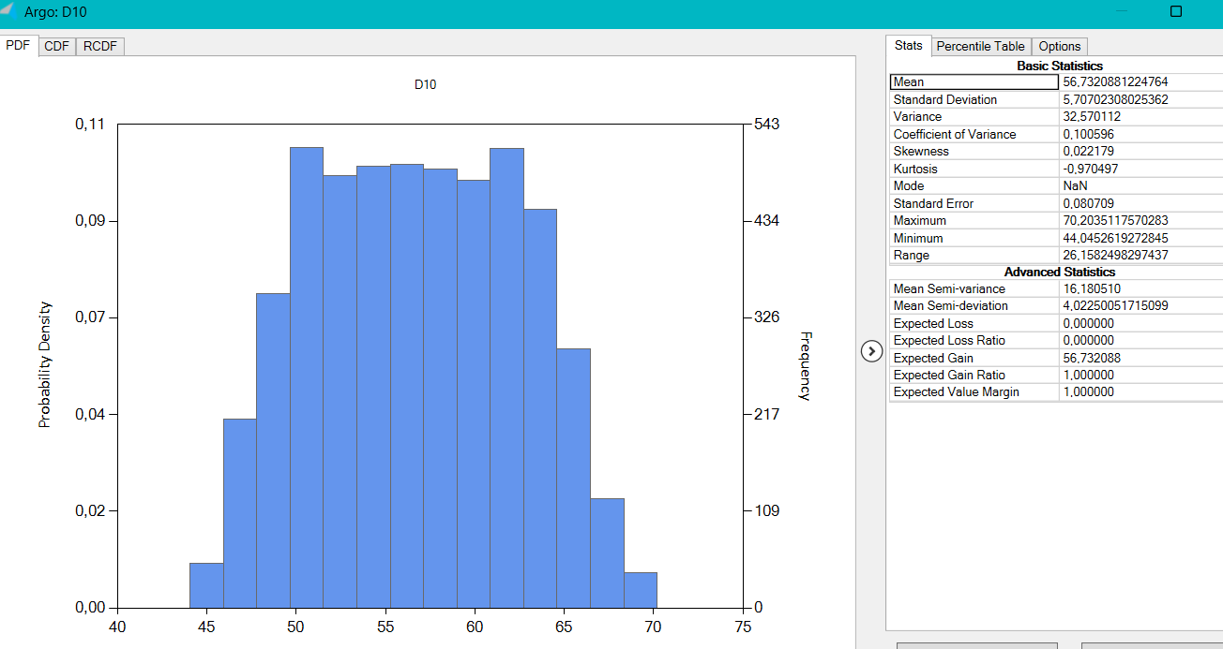
!!!

Slide 19
Využití stochastické simulace:
aplikovaná matematika – řešení soustav rovnic, integrální počet
technické obory obecně – široké použití
fyzika, chemie, lékařství – rovnovážné stavy, šíření epidemií a mnoho dalšího
Možný rozsah použití ani nelze obsáhnout – od konstrukce jaderné pumy po optimalizaci zásob.

Slide 20
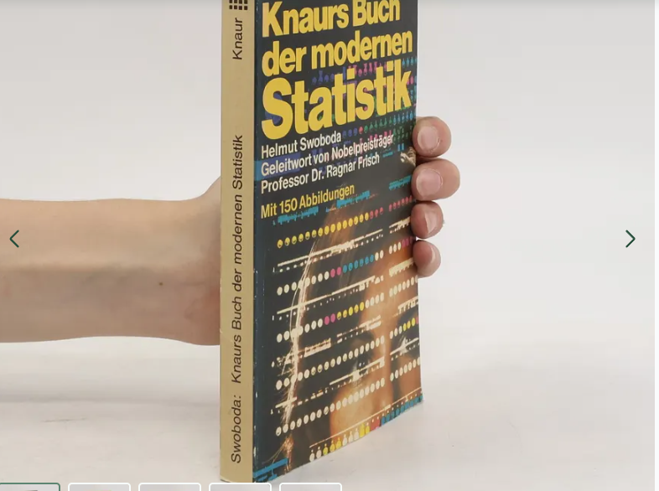
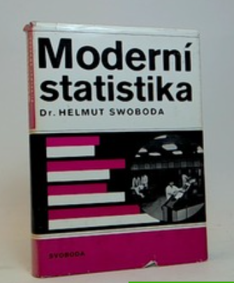
Stojí za přečtení
„Svatý grál“ osvěty o statistice, bez přehnaného teoretizování, bílých plášťů „vědců“ a nudy…

Slide 21
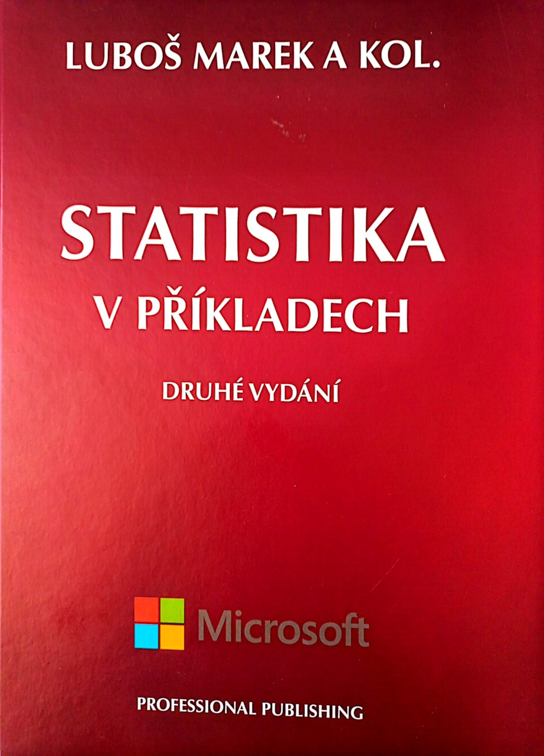
Není špatné mít
vydáno 2015 – Knihobot, Trh knih …

